Slide 1
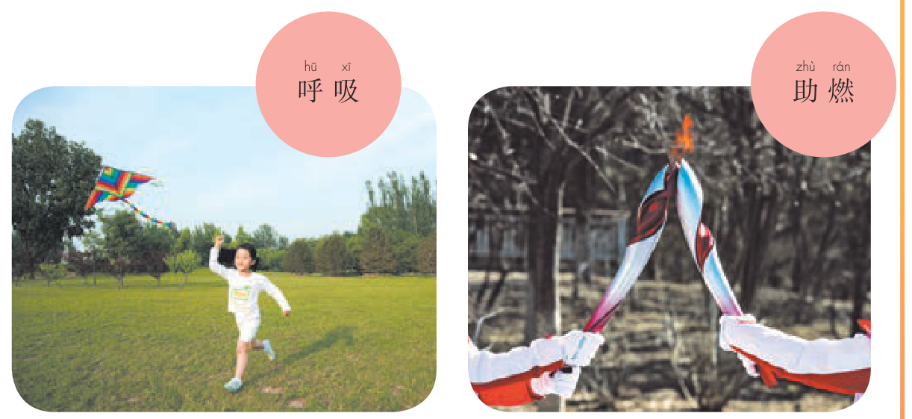
二年级 科学 人教鄂教版小学科学 上册
空气的用途
空气就在我们周围
呼吸、助燃、填充
联系生活认识空气
Notes:
空气通常看不见，却与生活紧密相连。教材用三幅图介绍它的用途：呼吸、助燃和填充。我们一边观察，一边找生活中的例子。
我知道充气球里有空气，它还能做什么呢？
教材来源：E:\小学教材_统编人教版\科学\人教鄂教版\义务教育教科书·科学二年级上册.pdf
PDF页码：25

Slide 2

二年级 科学 人教鄂教版小学科学 上册
呼吸离不开空气
人呼吸时吸入空气
空气也影响动植物的生活
珍惜清洁的空气
Notes:
看这幅户外活动图。人需要呼吸空气，空气质量也会影响我们和动植物的生活。干净的空气值得珍惜。
所以看不见空气，并不表示它不重要。
教材来源：E:\小学教材_统编人教版\科学\人教鄂教版\义务教育教科书·科学二年级上册.pdf
PDF页码：25

Slide 3
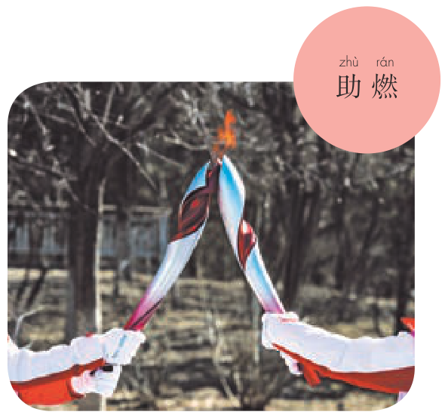
二年级 科学 人教鄂教版小学科学 上册
空气能助燃
教材用火炬说明助燃用途
空气中的氧气支持燃烧
看图认识，不自行点火实验
Notes:
火炬图说明空气能帮助燃烧。更准确地说，空气中的氧气支持燃烧。这节课通过教材图认识这个用途，不需要同学们自行点火。
教材来源：E:\小学教材_统编人教版\科学\人教鄂教版\义务教育教科书·科学二年级上册.pdf
PDF页码：25

Slide 4
二年级 科学 人教鄂教版小学科学 上册
分一分用途
人吸入空气维持呼吸
给气球充气，让它鼓起来
这两个例子各对应什么用途？
可以暂停视频，想好再继续。
Notes:
想一想，人吸入空气，和给气球充气，这两个例子分别对应哪种用途？先说用途，再解释你的理由。
我会注意是身体需要空气，还是物品里面充入空气。
教材来源：E:\小学教材_统编人教版\科学\人教鄂教版\义务教育教科书·科学二年级上册.pdf
PDF页码：[25, 26]

Slide 5
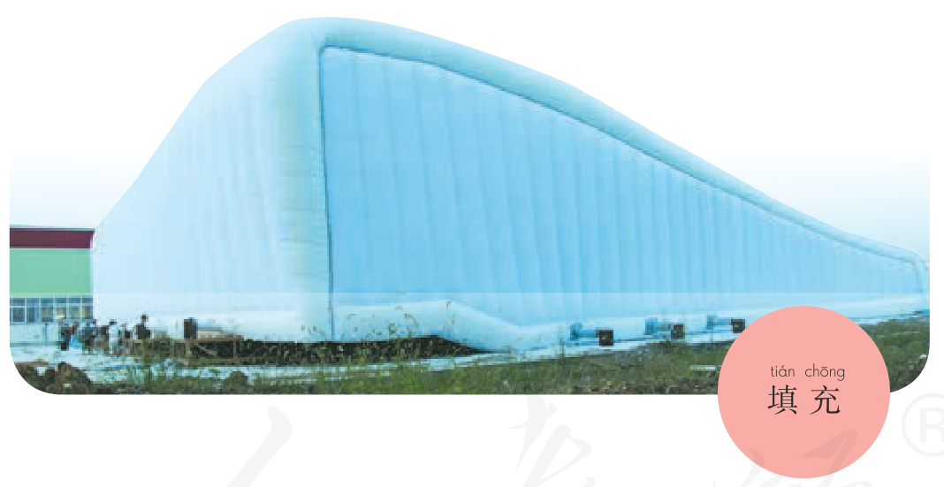
二年级 科学 人教鄂教版小学科学 上册
用现象说明理由
吸入空气：呼吸
气球鼓起：填充
用途不同，都与空气有关
Notes:
第一个例子是呼吸，第二个是填充。充入气球的空气占据空间，让气球鼓起来。教材的大型充气建筑，也体现了填充的用途。
教材来源：E:\小学教材_统编人教版\科学\人教鄂教版\义务教育教科书·科学二年级上册.pdf
PDF页码：25

Slide 6
二年级 科学 人教鄂教版小学科学 上册
认识清洁空气
清洁空气通常无色、无气味
空气能流动，没有固定形状
看到烟尘，要想到空气质量
Notes:
闻到难闻的气味，也一定是空气本身的味道吗？
不一定。清洁空气通常没有气味，闻到的气味可能来自混在空气中的其他物质。空气会流动，风能让我们感受到它；不能因为看不见，就认为空气不存在。
教材来源：E:\小学教材_统编人教版\科学\人教鄂教版\义务教育教科书·科学二年级上册.pdf
PDF页码：[25, 26]

Slide 7
二年级 科学 人教鄂教版小学科学 上册
观察与自检
说出空气的一种用途
举例，并解释空气起的作用
观察生活，不接触火源或烟尘
Notes:
课后可以寻找安全的生活例子，比如充气玩具或运动中的呼吸。说清空气起了什么作用，就比只背出三个词更进一步。遇到烟尘和火源，保持距离，不用亲自靠近验证。
教材来源：E:\小学教材_统编人教版\科学\人教鄂教版\义务教育教科书·科学二年级上册.pdf
PDF页码：[25, 26]

